Slide 1
INTERACTION BETWEEN LOW- AND HIGH-FREQUENCY TRANSIENTES IN THE SOUTHERN HEMISPHERE WINTER CIRCULATION
Interação entre Transientes de Baixa e Alta Frequência na Circulação de Inverno do Hemisfério Sul
Thomas J. Cuff
Department of Meteorology, University of Maryland, College Park, United States
Ming Cai
Department of Meteorology, University of Maryland, College Park, United States
CUFF, T. J.; CAI, M. Interaction between the low‐and high‐frequency transients in the Southern Hemisphere winter circulation. Tellus A, v. 47, n. 3, p. 331-350, 1995.
Aluno: Andre Medeiros Rocha

Slide 2
Estrutura
(p.2) SECTION 2: Data and Procedure Analysis
(p.3) SECTION 3: Winter time, time circulation and transiente eddy forcing
(p.7) SECTION 4: Interative relationship between low- and high-frequency transientes (p.7) 4.1: r (HF transientes & LF Flow) (p.9) 4.2: TST & LF Transients (p.14) 4.3: Energetics Analysis
(p.16) SECTION 5: Concluding Remarks

Slide 3
Introduction
Variabilidade de BF & E_{AF} (HN)
T_{BF}/ T_{AF} & Previsões
Cai and van den Dool (1991)
Relacionamento T_{BF} & E_{AF} (HN)
Eddies & CGA
Cai and van den Dool (1991)
Relacionamento entre
Ondas Planetárias & EAF
& Storm Tracks
Posição dos E_{AF} (HN)
Cai and Mak (1990)
Cai and van den Dool (1991)

Slide 4
Objetivo
O presente estudo objetiva estender o trabalho apresentado por Cai e van den Dool (1991, 1992) em investigar o papel dos transientes de diferentes escalas em manter a Circulação de Inverno no Hemisfério Sul
Objetiva-se aumentar o entendimento do relacionamento simbiótico entre Transientes de Baixa e Alta frequência e comparar os resultados HS com os resultados do HN (CD1/ 2)
Cai e van den Dool (1991) – CD

Slide 5
Data & Procedure Analysis
Dados 2x/dia de Altura Geopotencial e Temperatura em 500-hPa
Hemisfério Sul
Período1980-1988 (9 invernos, entre 21/mai a 7/set)
2ºx2.5º (lat-lon)
European Center for Medium Range Weather Forecast (ECMWF)
Método de Decomposição da Série de Fourrier (CD1 e CD2)
(Separação dos T_{AF}, E_{BF} e Fluxo Médio Sazonal)
Fluxos de Alta Frequência = Distúrbios com Duração < uma semana
Fluxos de Baixa Frequência = Flutuações Uma semana ↔ Uma estação
Uso da Técnica de Phase-Shifting para confirmar a existência de TST na circulação de inverno do HS.
Análise Energética da Circulação de Inverno em ambos os hemisférios (DJF p/ HN e JJA para HS) para conhecimento da dinâmica interativa sobrejacente entre Transientes de BF/ AF e as partes Assimétricas e simétricas do fluxo zonal

Slide 6
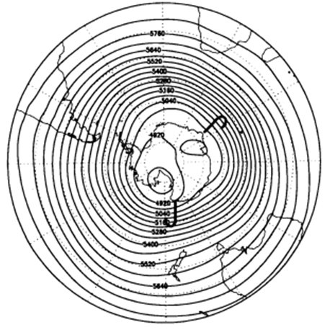
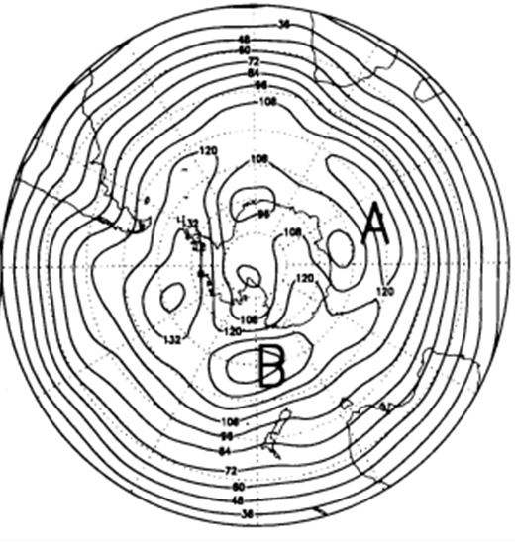
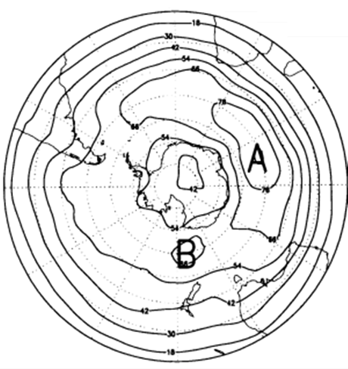
SECTION 3
Fig. 1: AG 500-mb média de 9 estações de inverno.
(1b) Desvio Padrão dos Transientes de AF
120
144
90
90ºE
150ºE
(1a) Circulação da Média Temporal
180º
(1c) Desvio Padrão dos Transientes de BF
66
O_{Planetárias} de nº 1 e de nº 3;
Cavados no HN e HS
Transientes mais Expressivos & Localização
120ºE
150ºE
Máximos Valores de rms
180º

Slide 7
(2a) Rms zonal dos Transientes de AF em função da Latitude (m)
(2b) Rms zonal dos Transientes de BF em função da Latitude (m)
~ 62ºN (HN)
~ 55ºS (HS)
~ 58ºS (HS)
~ 50ºN (HN)
~ 57
~ 67
~ 123
~ 137
Intensidade dos T_{AF} (HS > HN) e T_{BF} (HN > HS);
Variabilidade BF dominante em ambos Hemisférios;
Picos das Variabilidade AF/ BF (Posição em direção aos Polos em ambos hemisférios)

Slide 8
SECTION 4: Interactive relationship between low- and high-frequency transients
4.1: r (T_{AF} & E_{BF})
r + (Conversão de energia cinética de TAF p/ TBF
Efeito dos T_{AF} sobre a Variabilidade de BF
(Fluxo de Vorticidade: fonte de Energia)
Diferença Hemisférica
~2x
Fig. 5) Correlação da Média Zonal entre:
T_{BF} do campo de AG 500-hPa e
Componente de BF do campo de Tendência de AG induzida pelos T_{AF} da AG 500 hPa em ambos hemisférios

Slide 9
HN
Elevada Assimetria Zonal
HS
Simetria Zonal Dominante
*
*
Atividade de E_{AF} em relação a Variabilidade de BF
*
*
*
*
Os E_{AF} desempenham papel principal na Geração de Variabilidade de BF em ambos dos hemisférios
Fig. 6) Correlação da Média Zonal entre:
T_{BF} do campo de AG 500-hPa e
Componente de BF do campo de Tendência de AG induzida pelos T_{AF} da AG 500 hPa para a) HN e b) HS

Slide 10
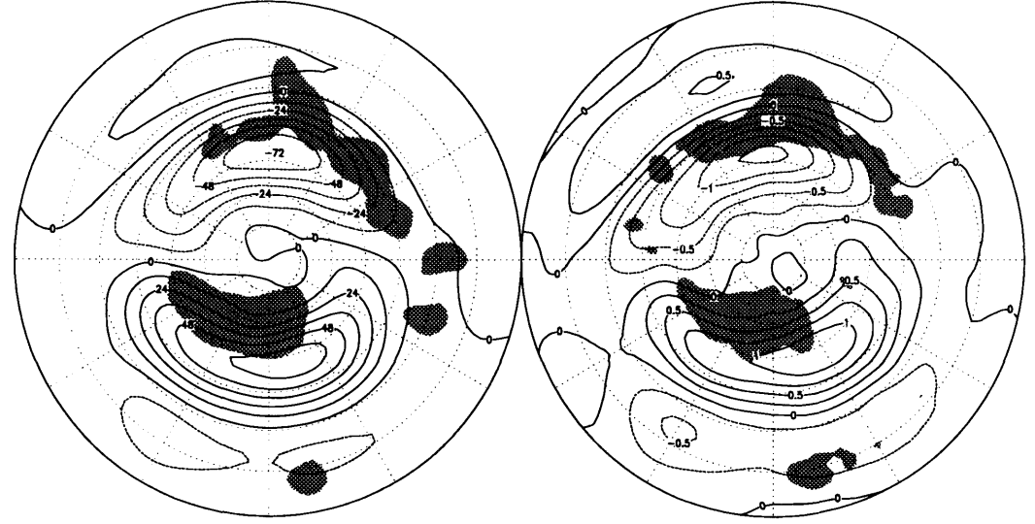
Elevados rms
Existence of Traveling Storm Tracks & Energetics Analysis
TST
Localização das Traveling Storm Tracks (TST)
TST & Posição dos
Cavados (Downstream, Equatorward) e Cristas (Downstream, Poleward) dos TBF
Influência E_{AF} sobre as O_{BF}
Fluxo de Vorticidade → ↑ Comp. Barotrópica O_{BF}
(Feedback Positivo)
Fluxo de Calor → ↓ Comp. Baroclínica O_{BF}
(Feedback Negativo)
Relação Dinâmica entre
TST & T_{BF} ~ SST & O_{Estacion}
Altura Geopotencial Média Temporal dos T_{BF}
Temperatura Média Temporal dos T_{BF}
Relação Simbiótica EAF sobre as OBF
Depósito de E_{C}
Transientes de Alta Frequência
Manutenção do Fluxo de BF
Ondas de Baixa Frequência
Depósito de E_{P}

Slide 11
SECTION 5: Concluding Remarks
Localização das Traveling Storm Tracks (TST)
TST & Cavados (Downstream & Poleward) e Cristas
Influência dos EAF sobre as OBF
(TST & TBF) (SST & SW)
Papel Energético dos TAF sobre as Ondas Planetárias de BF
(Função de Manutenção)
Variabilidade de BF e AF nos HN e HS

Slide 12
Obrigado pela Atenção!!!

